Slide 1




TRƯỜNG TIỂU HỌC ĐA PHÚC
MÔN TIẾNG VIỆT 2

Slide 2


Tiết 4

Slide 3


Nói và nghe

Slide 4
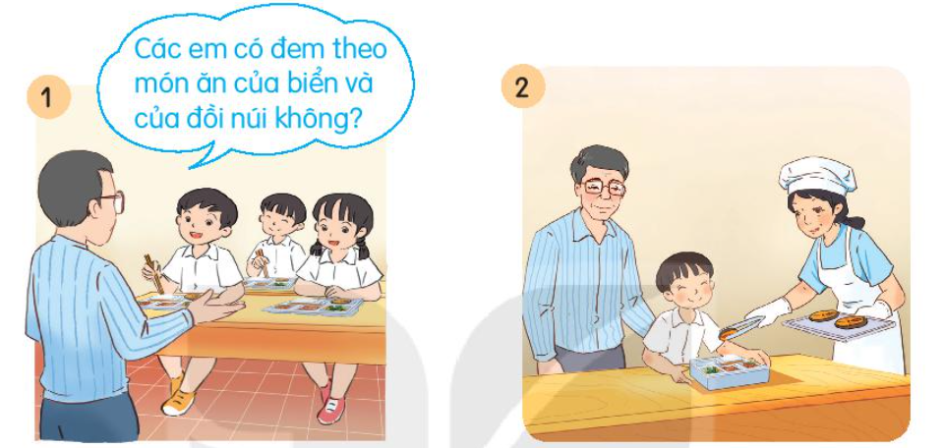
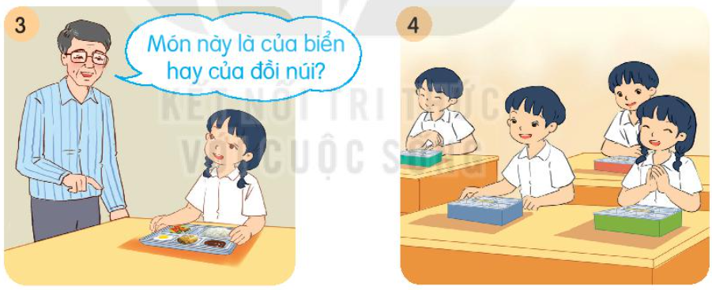
1. Nghe kể chuyện
Bữa ăn trưa

Slide 5
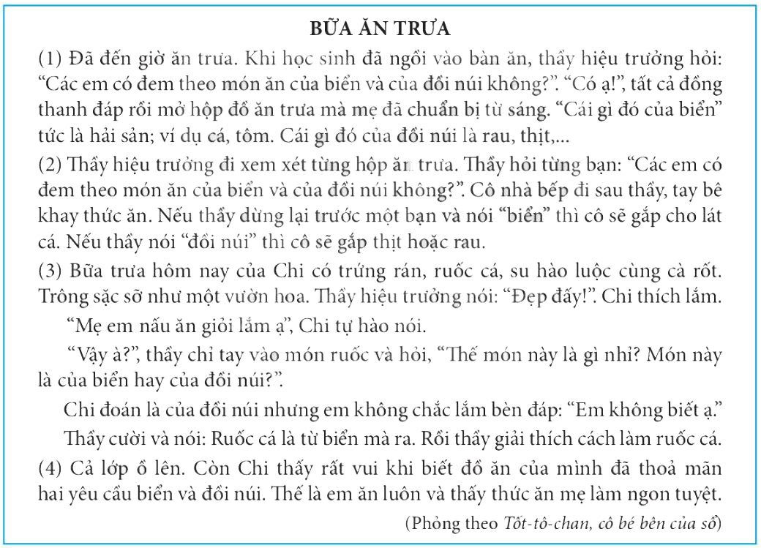

Slide 6

Chọn kể 1-2 đoạn của câu chuyện theo tranh

Slide 7
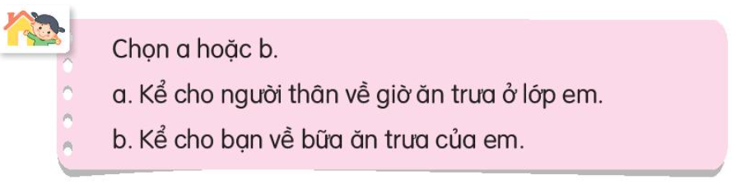
- Những món ăn nào em yêu thích?
- Em ngồi ăn cạnh bạn nào?
- Trước bữa ăn, em làm gì?
- Sau bữa ăn, em làm gì?

